Slide 1
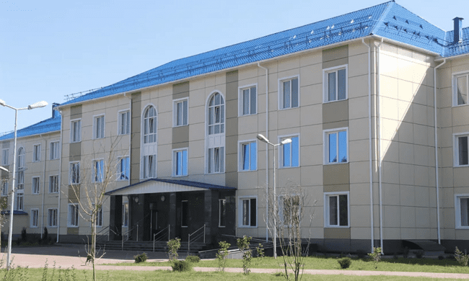
Брянский муниципальный район

Slide 2
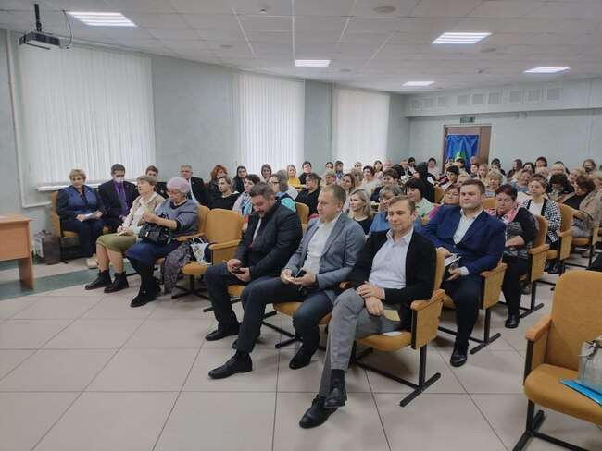
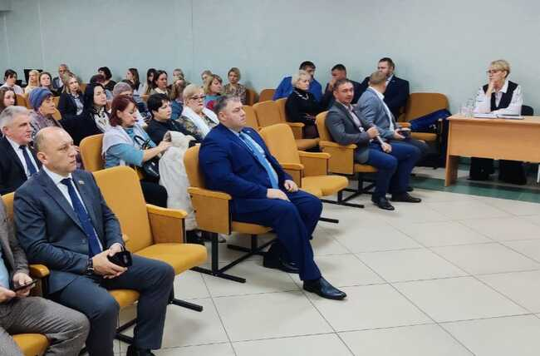
Мероприятия в администрации Брянского района, посвященные Всемирному дню охраны труда
Проведение семинара на тему «Безопасный труд-основа качественной и полноценной жизни каждого человека».

Slide 3
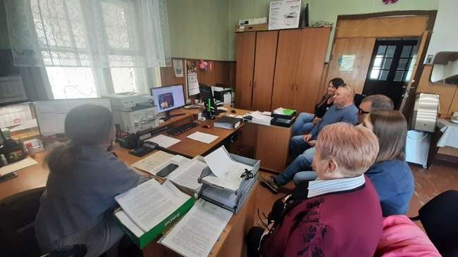
Круглый стол, проведенный Мичуринской сельской администрацией , посвященный Всемирному дню охраны труда
Проведение «Круглого» стола на тему «Революция в области охраны труда и техники безопасности: роль искусственного
интеллекта и цифровизации на рабочем месте»

Slide 4
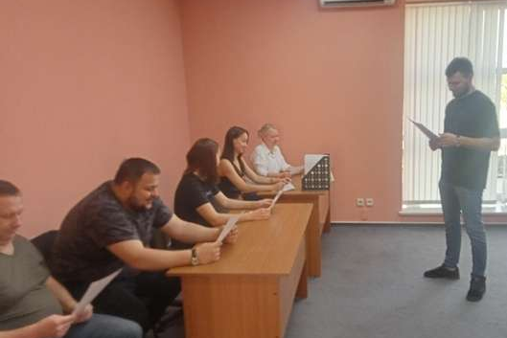
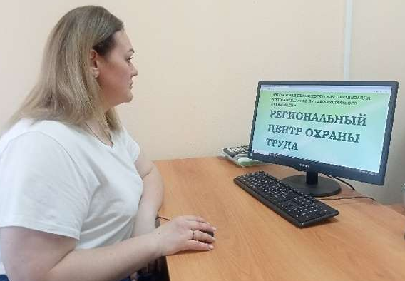
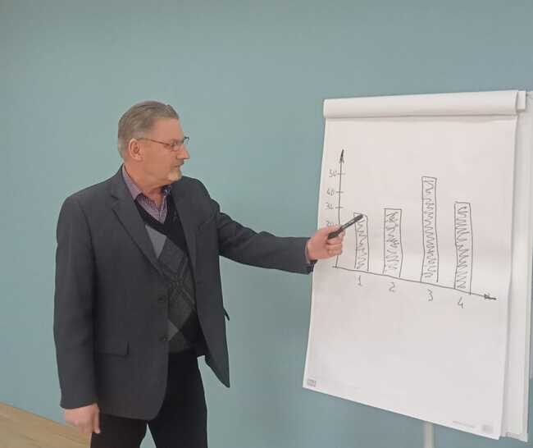
Мероприятия проведенные к Всемирному дня охраны труда на ООО «Молочные реки»
. Дистанционное обучение по ОТ вновь
принятых сотрудников.
д.Добунь. Служебное совещание по вопросу недопущения случаев
производственного травматизма и профессиональных заболеваний.
Проводит генеральный директор ООО Молочные реки А.Виденин.
д.Добунь. Лекция «Проблемы охраны труда».
Доклад специалиста по ОТ В.Смоленчук.

Slide 5
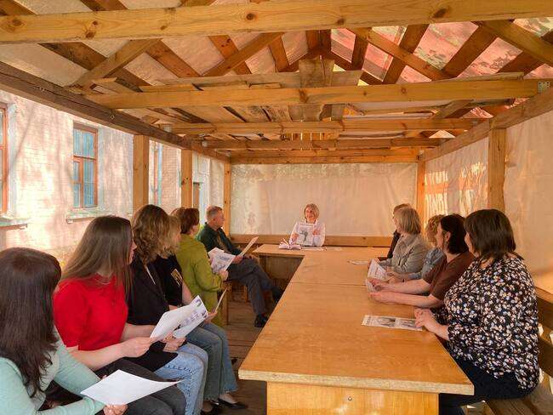
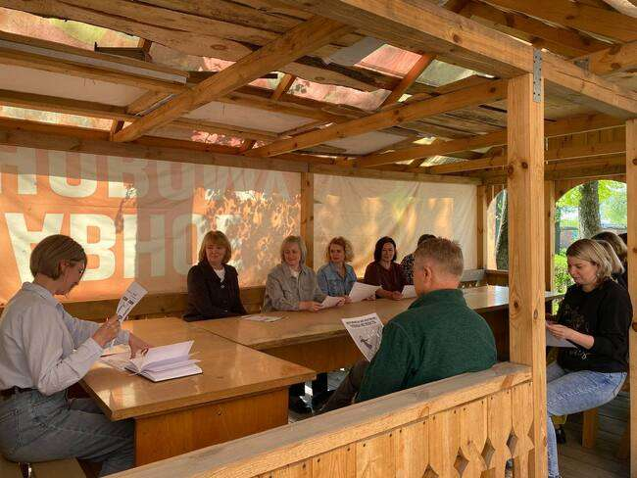
Семинар в ГБУ Брянской области «Лесопожарная служба» на тему «Обучение по охране труда, его значение в современных практиках».
Главный специалист по охране труда и техники безопасности Мамоненкова Т.В. проводит семинар.

Slide 6
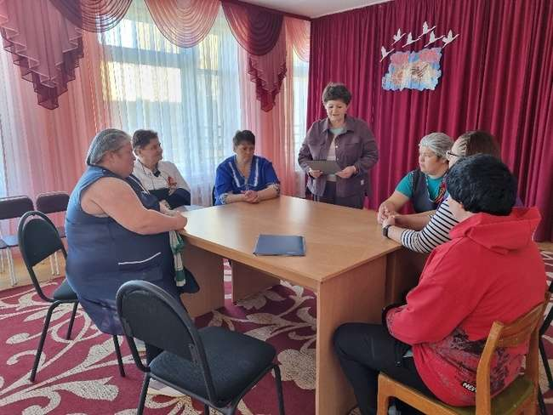
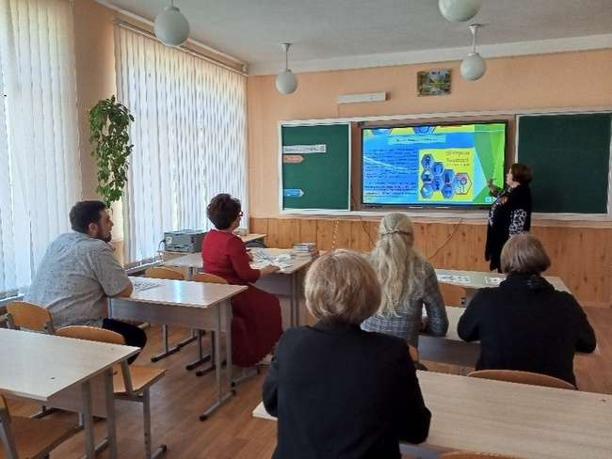
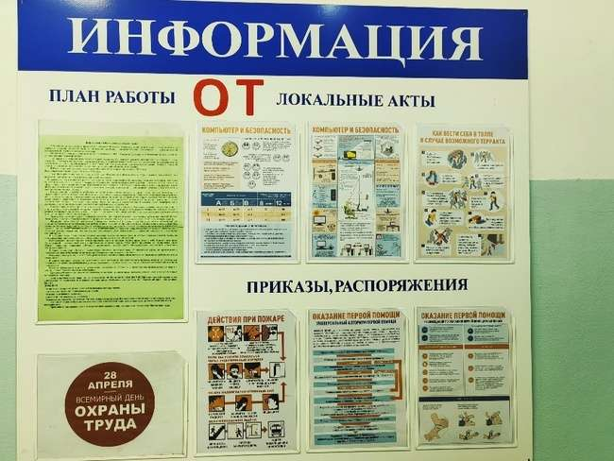
Проведение мероприятий к Всемирному дню охраны труда в образовательных учреждениях Брянского муниципального района.
«Круглый» стол на тему «Роль искусственного интеллекта и цифровизации на рабочем месте в улучшении условий труда».
«Круглый» стол на тему «Революционный подходы к безопасности и гигиене труда».

Slide 7
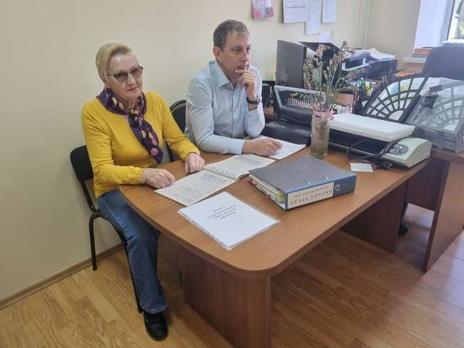
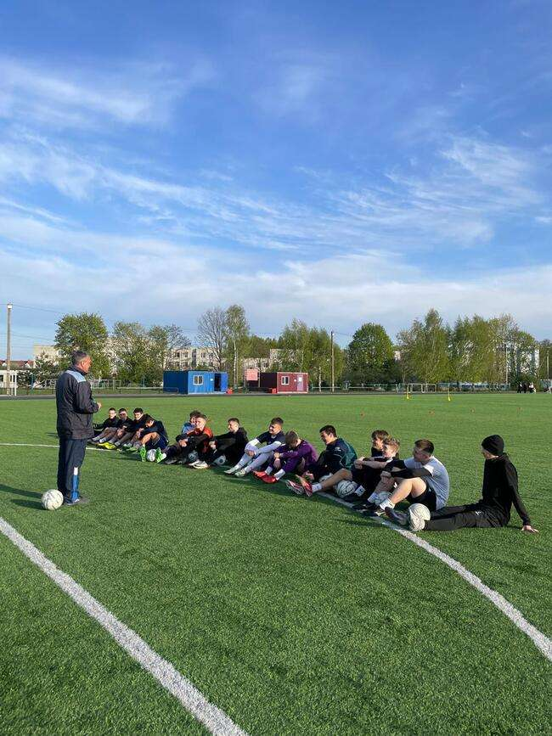
С 28.04 по 20.04 в МБУ ДО "СШ Брянского района" были проведены мероприятия посвященные Всемирному дню охраны труда
Беседа с подростками занимающимися в МБУ ДО "СШ Брянского района" на отделении футбола по соблюдению правил техники безопасности на тренировках
Лекция с сотрудниками о важности охраны труда и необходимости выполнения её требований

Slide 8
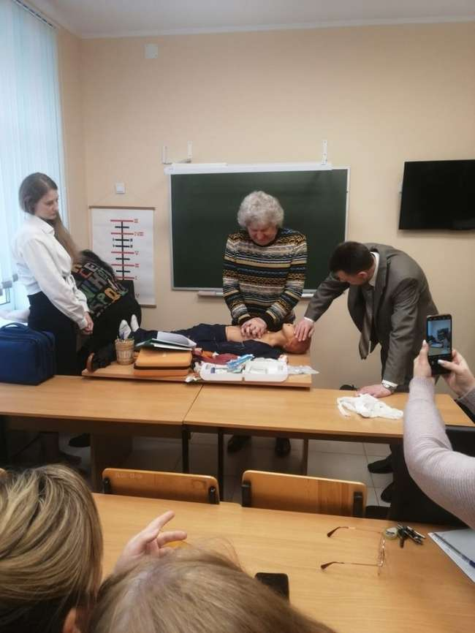
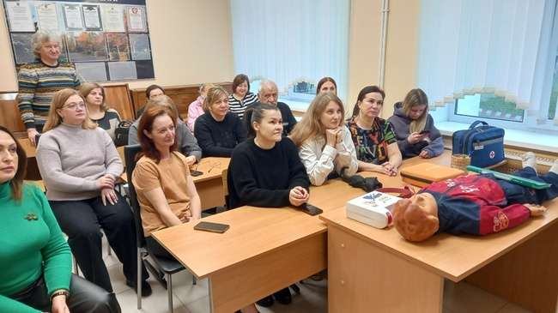
Мероприятия ко Всемирному Дню охраны труда
В Детской школе искусств д. Добрунь
В Детской школе искусств д. Добрунь успешно завершились курсы по оказанию первой медицинской помощи, организованные для коллектива, ко Всемирному Дню охраны труда «Революция в области охраны труда и техники безопасности»

Slide 9
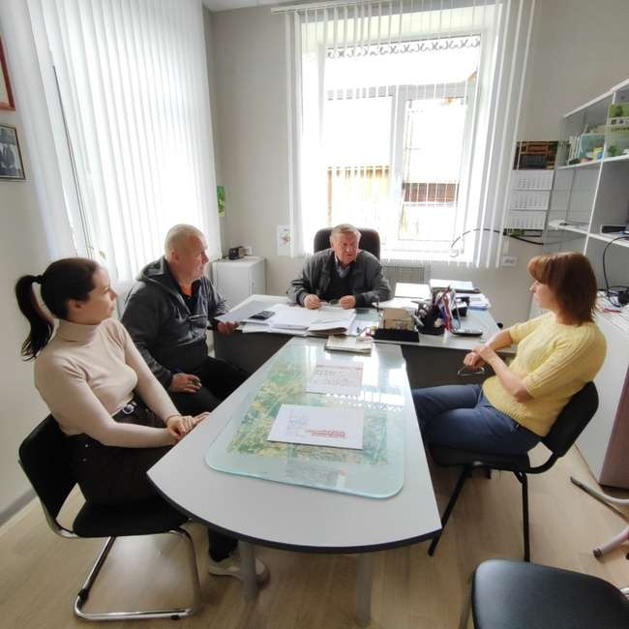
Собрание в ГКУ Брянской области «Учебно-опытное лестничество»
в ГКУ Брянской области «Учебно-опытное лесничество» была проведена лекция на тему «Снижение производственного травматизма и профессиональной заболеваемости».

Slide 10
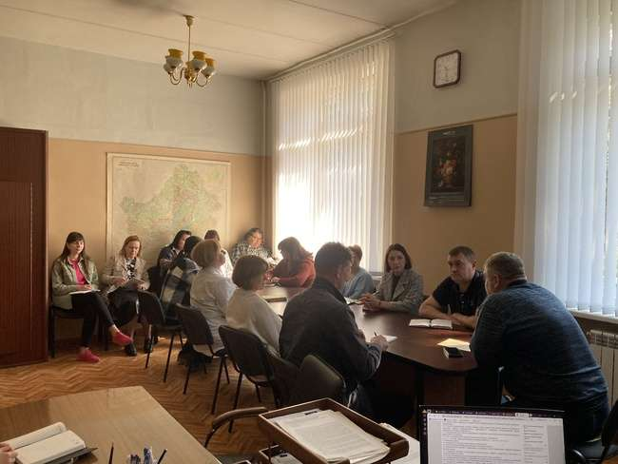
Мероприятие в ВНИИ люпина – филиала ФНЦ И ВИК им . В.Р. Вильямса
В «ВНИИ люпина – филиала ФНЦ и ВИК им. В.Р. Вильямса» было проведено собрание с сотрудниками по теме ««Революция в области охраны труда и техники безопасности»

Slide 11
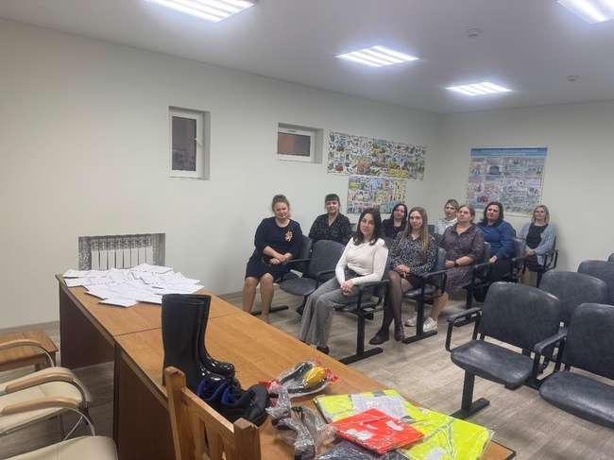
Лекция с сотрудниками ООО "Агрофирма Культура
В ООО «Агрофирма Культура» была проведена лекция с сотрудниками, в которой были отражены вопросы снижения произ-водственного травматизма и проф. заболеваемости, улучшения условий труда и , формирование культуры безопасности труда в трудовых коллективах.

Slide 12
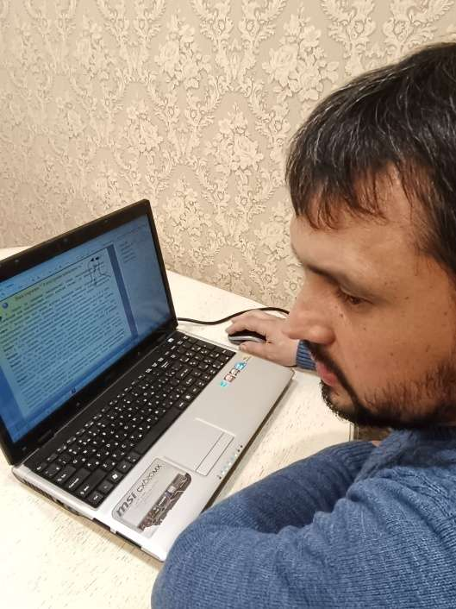
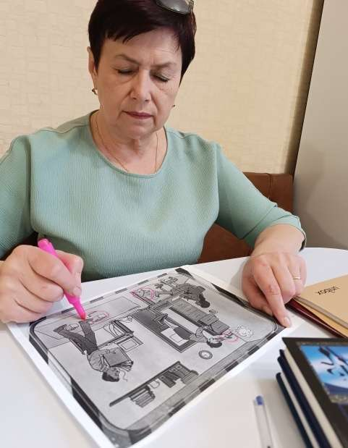
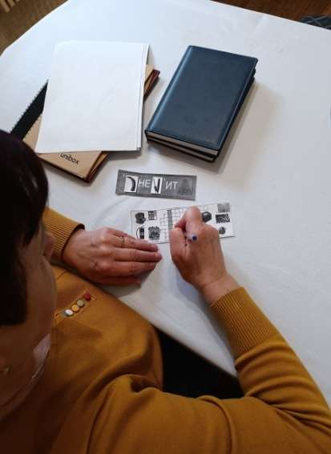
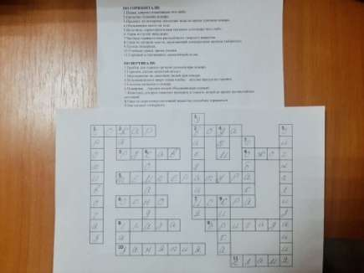
Мероприятия в АО «Агронова-Брянск»
на тему: «Революция Революция в области охраны труда и техники безопасности: роль искусственного интеллекта и цифровизации на рабочем месте», игра – «Найди нарушения или почувствуй себя специалистом по охране труда, игра – разгадывание кроссвордов и ребусов на тему: Охрана труда и пожарная безопасность)
Проведение беседы на тему: «Революция Революция в области охраны труда и техники безопасности: роль искусственного интеллекта и цифровизации на рабочем месте»
Игра - Найди нарушения по охране труда или почувствуй себя специалистом по охране труда
Разгадывание кроссвордов и ребусов на тему - охрана труда и пожарная безопасность

Slide 13
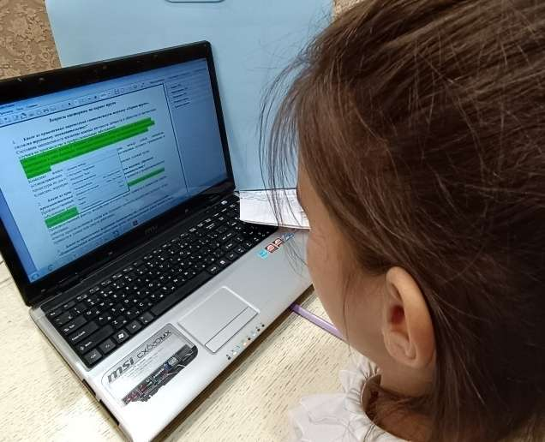
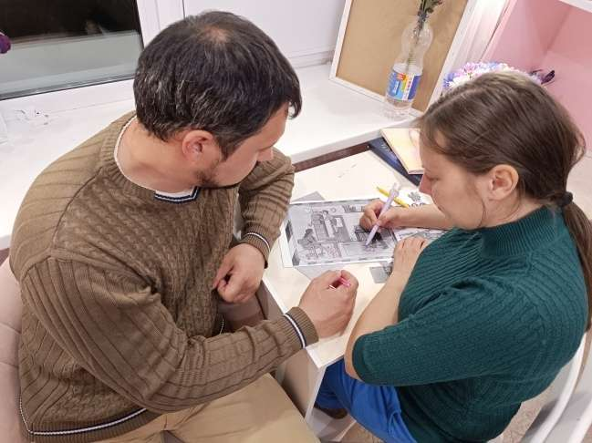
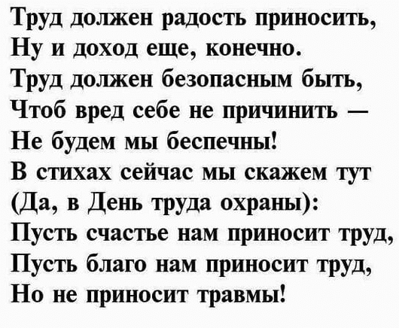
тест для сотрудников АО «Агронова-Брянск»
«Знатоки по охране труда, день консультаций по охране труда в формате «вопрос-ответ»
Тест для сотрудников «Знатоки по охране труда»
День консультаций по охране труда в формате «вопрос-ответ»
ОХРАНУ ТРУДА не только знай, но строго СОБЛЮДАЙ!!!

Slide 14
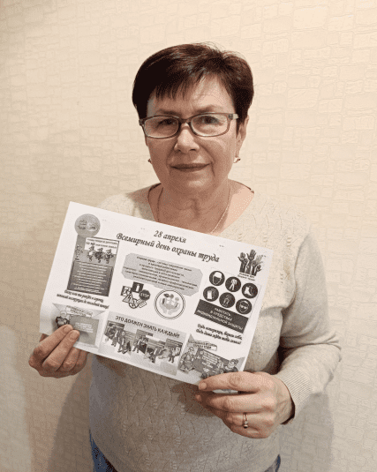
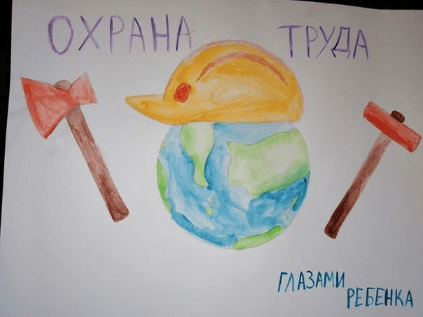
выпуск и раздача листовки среди сотрудников
АО «Агронова-Брянск»
«Всемирный день охраны труда», рисунки и подделки детей сотрудников на тему: «Охрана труда – глазами ребенка»
Рисунки и подделки детей сотрудников на тему: «Охрана труда – глазами ребенка»
Выпуск и раздача листовок «Всемирный день охраны труда»

Slide 15
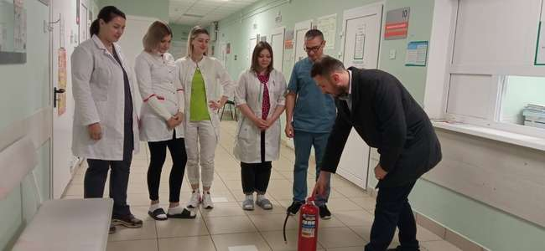
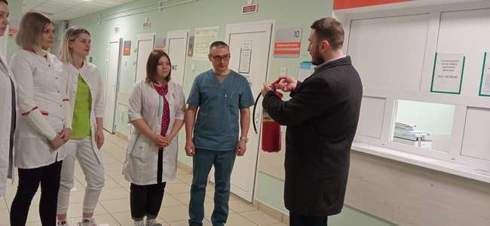
Инструктаж и тренинг среди сотрудников ГБУЗ «Брянская МБ»
Вставляете фотоматериалы и подписываете, где проходило, кто принимал участие
Вставляете фотоматериалы и подписываете, где проходило, кто принимал участие
Вставляете фотоматериалы и подписываете, где проходило, кто принимал участие
Толмачевский ЦОВПСМ инструктаж по охране труда и пожарной безопасности, тренировка по использованию первичных средств пожаротушения

Slide 16
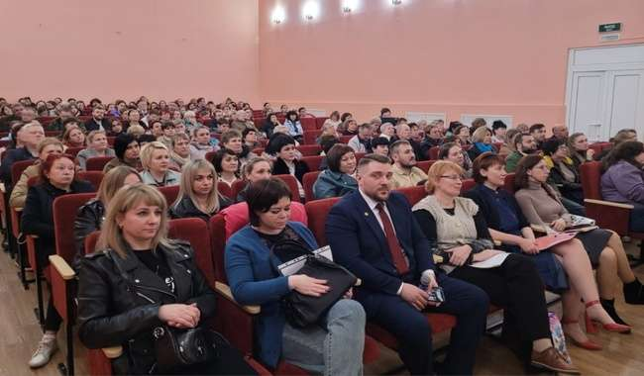
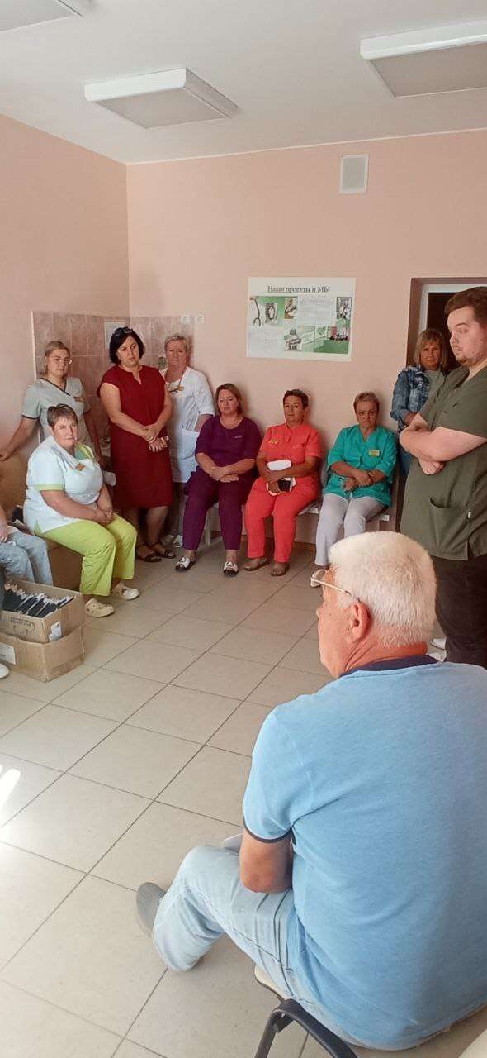
Совещание и тренинг с сотрудниками
ГБУЗ «Брянская МБ
Вставляете фотоматериалы и подписываете, где проходило, кто принимал участие
Совещание с сотрудниками ГБУЗ «Брянская МБ» на тему: 28 апреля 2025 День охраны труда!
Вставляете фотоматериалы и подписываете, где проходило, кто принимал участие
Тренинг с сотрудниками поликлиники на тему: безопасные условия труда!

Slide 17
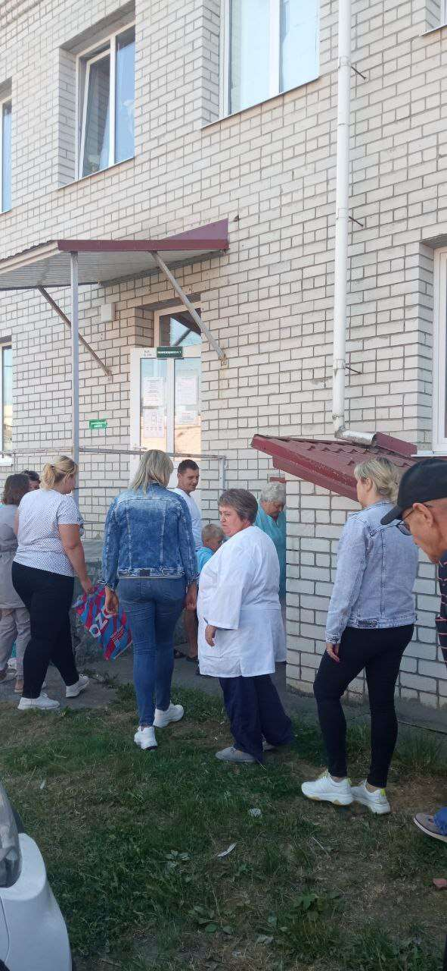
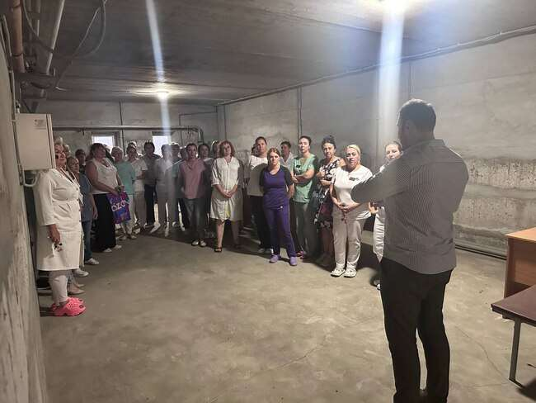
Тренировка по эвакуации при ЧС с сотрудниками, конкурс на лучшую команду по охране труда
Вставляете фотоматериалы и подписываете, где проходило, кто принимал участие
Вставляете фотоматериалы и подписываете, где проходило, кто принимал участие
Вставляете фотоматериалы и подписываете, где проходило, кто принимал участие
Тренировка по эвакуации в случае ЧС с сотрудниками поликлиники № 1 и № 2

Slide 18
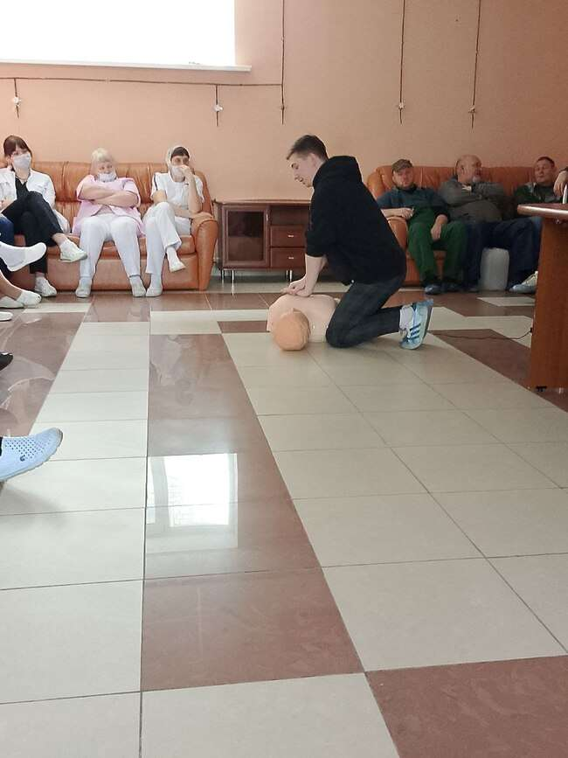
Тренинг по оказанию первой помощи пострадавшим при несчастном случае
Вставляете фотоматериалы и подписываете, где проходило, кто принимал участие
Тренинг по оказанию первой помощи пострадавшим при несчастном случае с сотрудниками ГБУЗ «Брянская МБ»

Slide 19
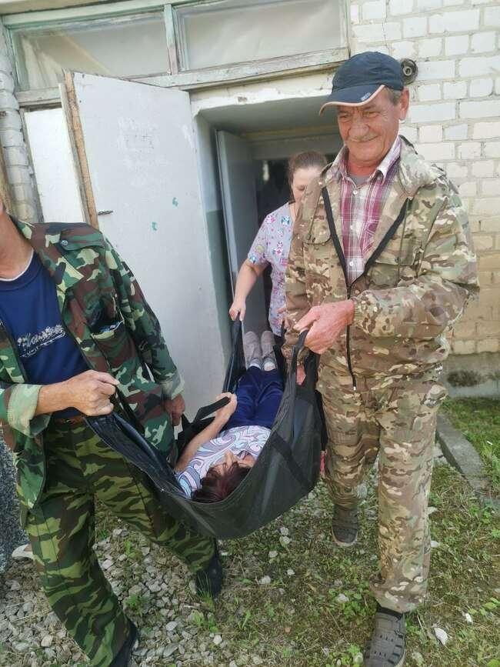
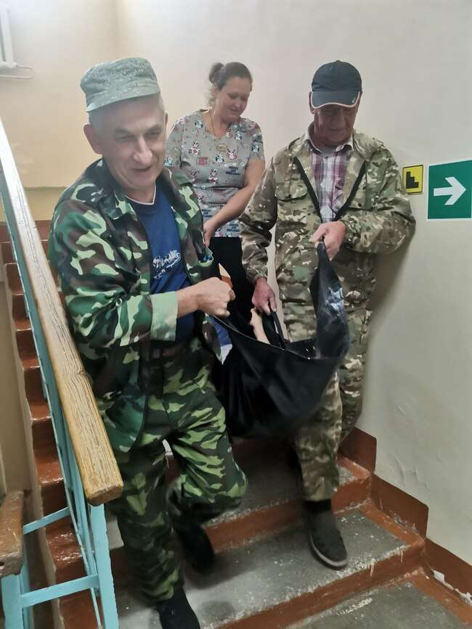
Эвакуационные учения, соревнования по безопасности
Тренировка по эвакуации при ЧС с сотрудниками Жирятинской участковой больницы, конкурс на лучшую команду по охране труда
Вставляете фотоматериалы и подписываете, где проходило, кто принимал участие
Вставляете фотоматериалы и подписываете, где проходило, кто принимал участие

Slide 20
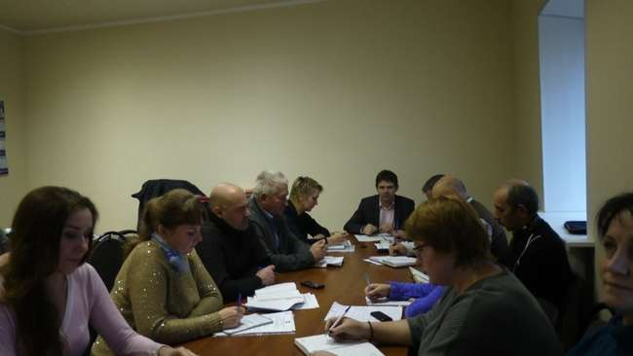
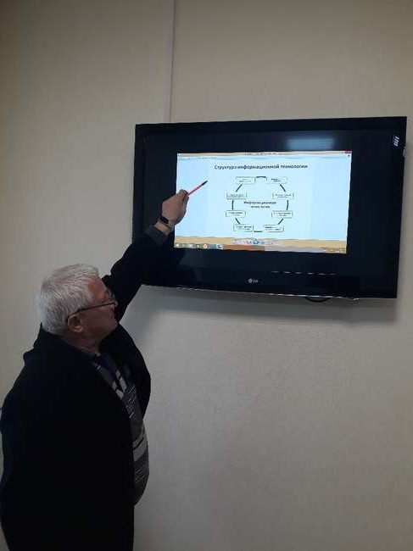
Мероприятия к дню охраны труда в ГБУ Брянской области
«Центр ветеринарии «Пригородный»».
Лекция на тему «Революция в области охраны труда и техники безопасности: роль искусственного интеллекта и цифровизации на рабочих местах».

Slide 21
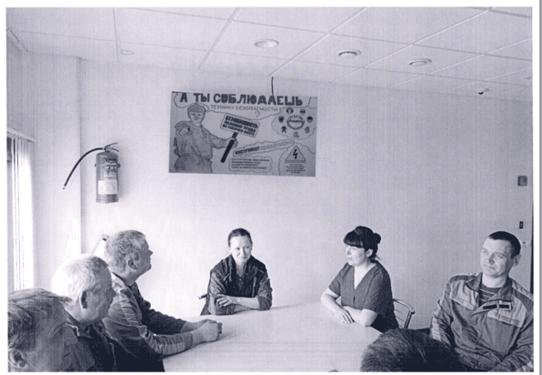
«Круглый» стол в ООО «Гуд флэйк»
Заседание «круглого» стола на тему «Революция в области охраны труда и техники безопасности: роль искусственного интеллекта и цифровизации на рабочих местах».

Slide 22
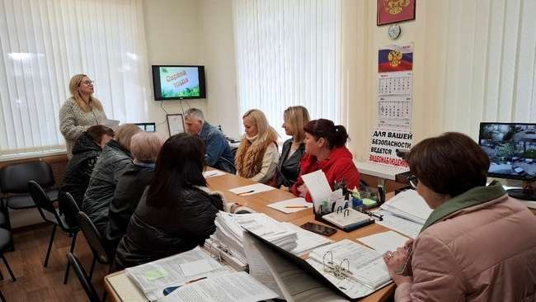
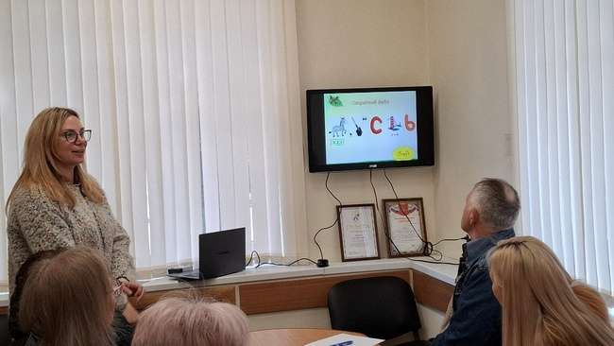
Мероприятия к Всемирному дню Охраны труда в Супоневской сельской администрации.
Проведение «Круглого» стола на тему «Революция в области охраны труда и техники безопасности: роль искусственного интеллекта и цифровизации на рабочих местах».

Slide 23
Результат проведенных мероприятий: повышение осведомлённости сотрудников о важности безопасности на рабочем месте; обучение основным правилам охраны труда; снижение уровня травматизма в организации; формирование культуры безопасности и укрепление командного духа.
Цели и планы на будущий период:
главной целью является сохранение жизни и здоровья работников, а так же предупреждение(локализация) аварий в организации. Для достижения данных целей необходимо:
1.Обеспечение безопасных и безвредных условий труда.
2.Поддержание работоспособности работников.
3.Предупреждение аварийных ситуаций.

